Slide 1
Преимущества внедрения профессиональной составляющей в программу общеобразовательного цикла «Русский язык» по специальности 44.02.02 Преподавание в начальных классах
Устименко Ирина Алексеевна,
методист ГАПОУ ТСПК

Slide 2
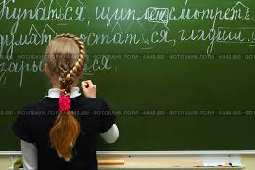
Цель модернизации курса русского языка:
трансформация из пассивной академической дисциплины в активный профессиональный инструмент будущего учителя
Задачи:
обеспечить интеграцию общих компетенций и профессиональных знаний, необходимых будущим учителям для успешной реализации учебно-воспитательного процесса.
связать теорию и практику, сформировать готовность у студентов к решению конкретных педагогических задач в условиях современной школы.

Slide 3




Направления деятельности
Изучение особенностей построения урока русского языка.
Освоение приёмов активизации познавательной активности обучающихся.
Формирование навыков анализа и коррекции ошибок, возникающих в ходе изучения русского языка.
Подготовка будущих педагогов к созданию благоприятной эмоционально-психологической атмосферы на уроках

Slide 4



Видение результата интеграции
Формирование метапредметных компетенций
Подготовка к методической работе
Повышение мотивации у студентов

Slide 5

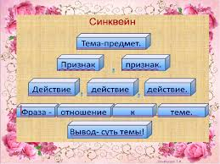
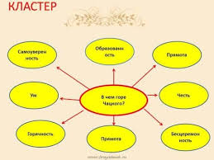
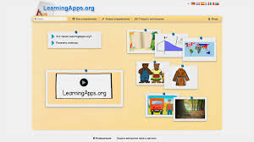
Инновационные технологии на занятии
интерактивные методы обучения
имитация профессиональных ситуаций
использование мультимедийных ресурсов
организация проектной деятельности
использование ЦОР
игровые технологии

Slide 6


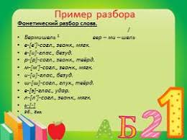


Ключевые направления интеграции профессиональной составляющей
Фонетика и графика
- Профессиональный акцент:
Изучение типичных фонетических ошибок
Практические задания:
Артикуляционная гимнастика
Фонетический разбор текстов
Анализ азбук и букварей

Slide 7



Ключевые направления интеграции профессиональной составляющей
Лексикология и фразеология
- Профессиональный акцент:
Формирование навыка отбора и адаптации лексики для общения с детьми
- Практические задания:
Синонимические цепочки
Работа с фразеологическими оборотами
Словарики младшего школьника

Slide 8
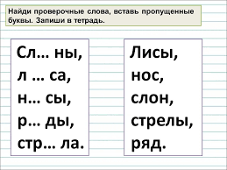

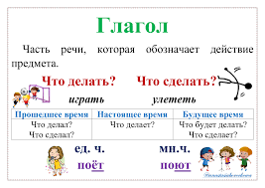
Ключевые направления интеграции профессиональной составляющей
Морфемика и словообразование
- Профессиональный акцент:
Понимание роли словообразовательного разбора в развитии языкового чутья и грамотного письма.
- Практические задания:
Работа с «семьями слов»
Анализ типичных ошибок детей при подборе проверочных слов
Создание памяток для их преодоления.

Slide 9
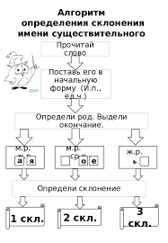
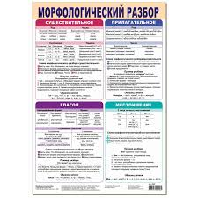
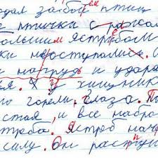
Ключевые направления интеграции профессиональной составляющей
Морфология и синтаксис
-Профессиональный акцент:
Умение просто и доступно объяснять грамматические категории частей речи и структуру предложения.
-Практические задания:
Проведение морфологического разбора с позиции учителя
Составление алгоритмов и опорных схем для учащихся по темам
Создание и грамматический анализ текстов диктантов, соответствующих программным требованиям начальной школы.

Slide 10

Ключевые направления интеграции профессиональной составляющей
Орфография и пунктуация
-Профессиональный акцент:
Изучение не только правил, но и методики их введения, закрепления и контроля.
- Практические задания:
Классификация орфографических ошибок из реальных детских работ и подбор упражнений для работы над ними.
Разработка памяток для учащихся «Как писать без ошибок?» по конкретным правилам.
Проведение взаимодиктантов с последующим методическим анализом.

Slide 11

Результат внедрения профессиональной составляющей в программу русского языка
преодоление разрыва между теоретическими знаниями и их практическим применением,
формирование у студентов целостного представление о своей профессии
повышение конкурентоспособности студентов на рынке труда.

Slide 12
Благодарю за внимание

